Slide 1
Plant Seedlings
Classification
오서영, 허지혜

Slide 2
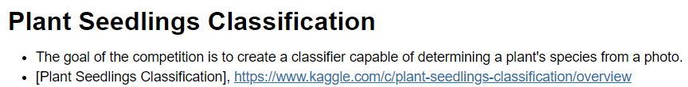
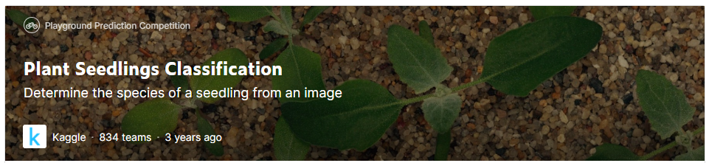
1. CNN

Slide 3
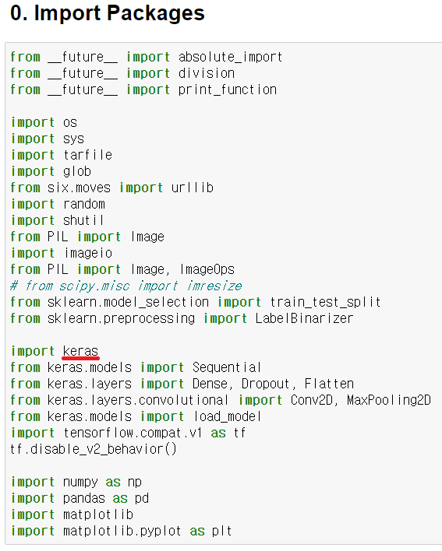
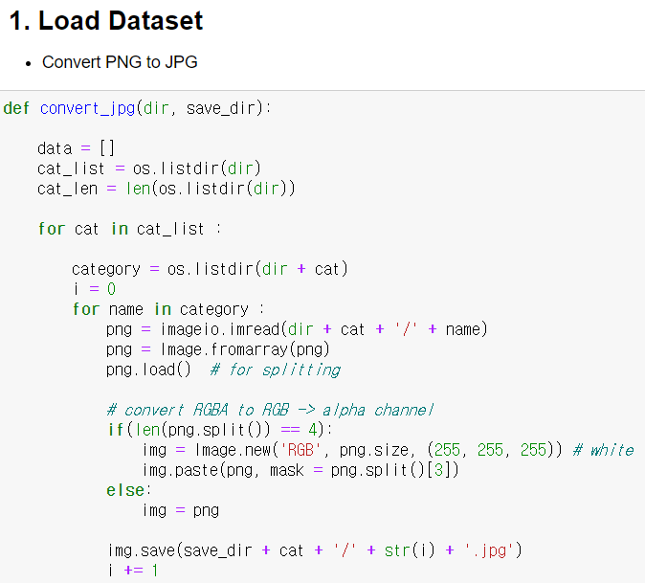
1. CNN

Slide 4
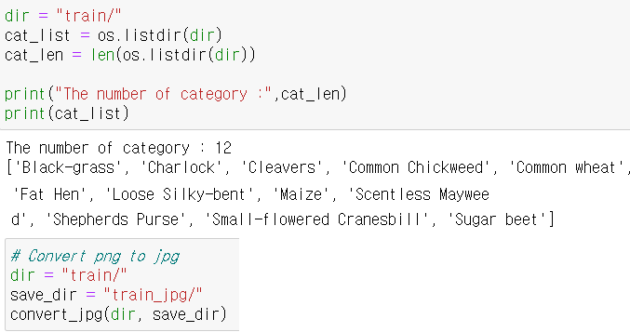
1. CNN

Slide 5
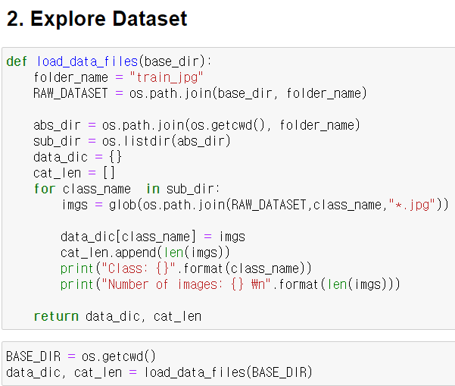
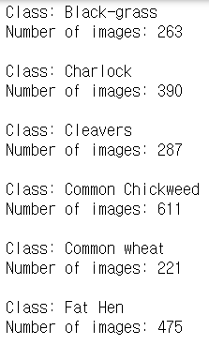

1. CNN

Slide 6
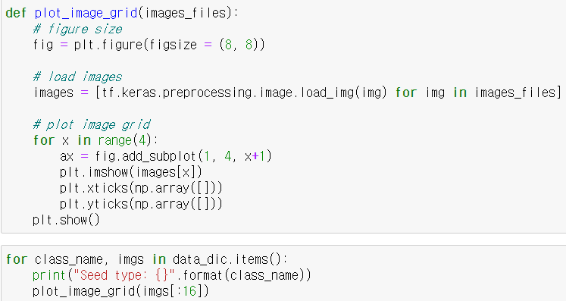
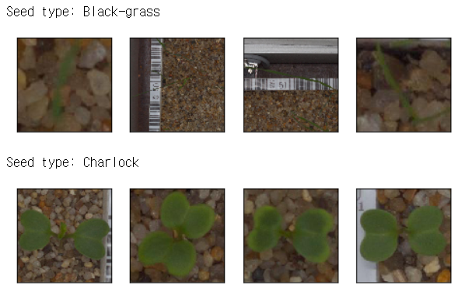
1. CNN

Slide 7
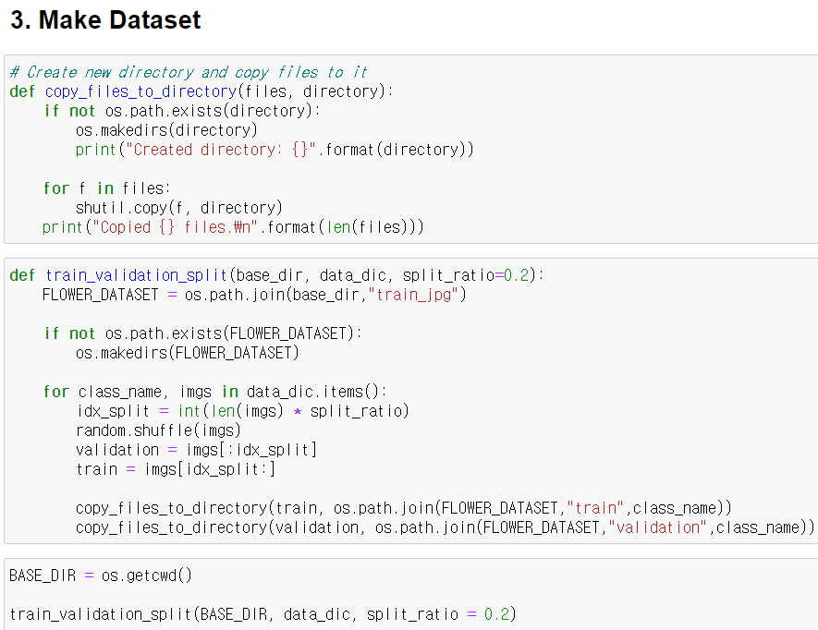

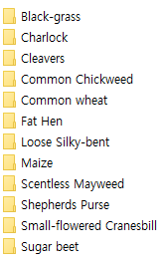
1. CNN

Slide 8
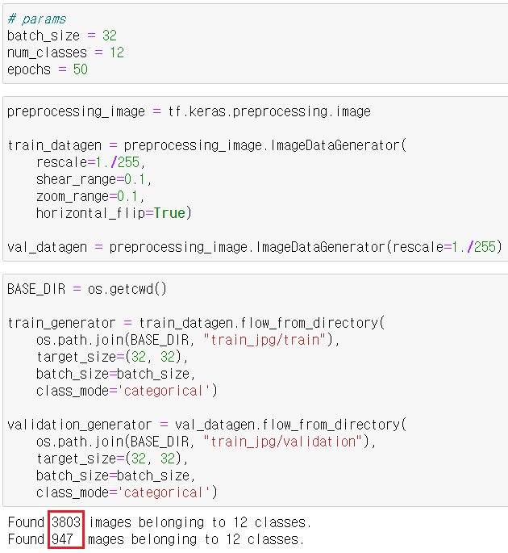
1. CNN
flow_from_directory !

Slide 9
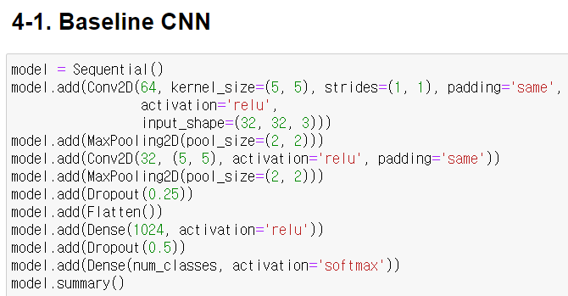
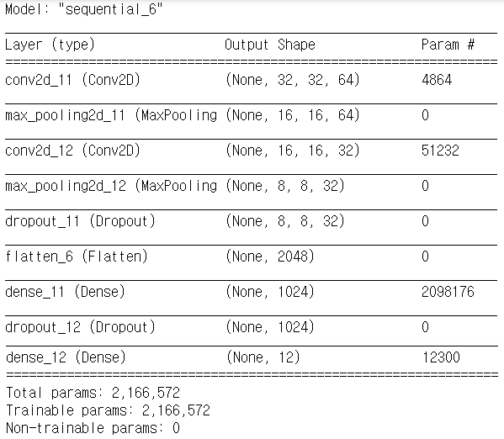
1. CNN

Slide 10
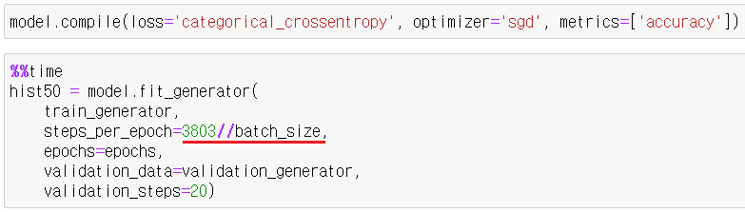
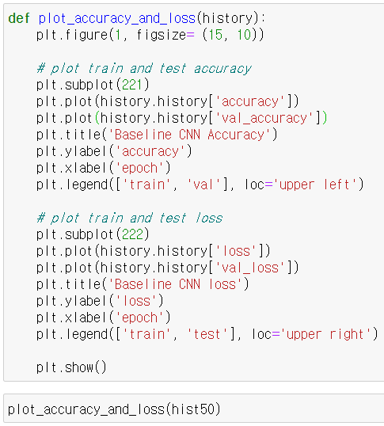
1. CNN

Slide 11
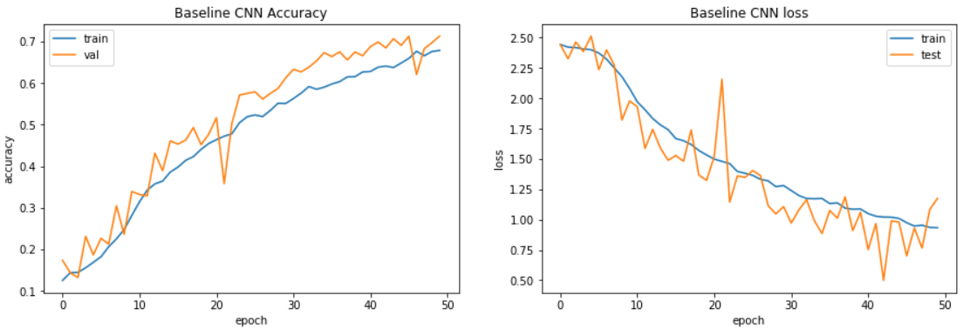
1. CNN

Slide 12
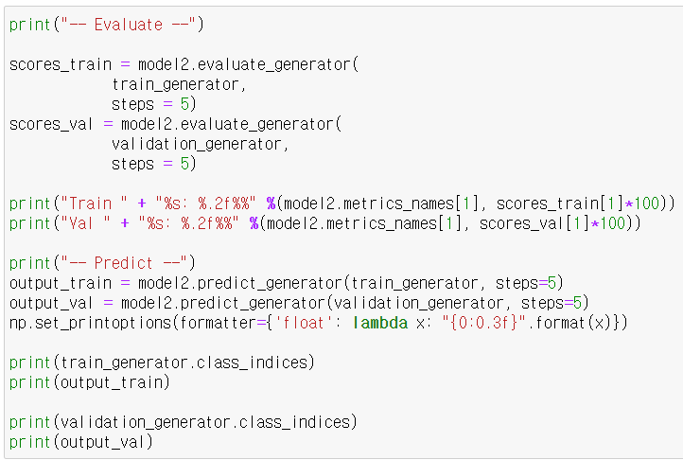
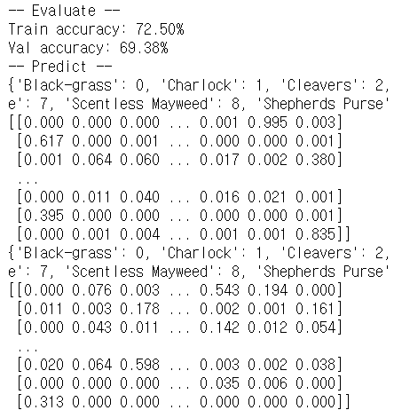
1. CNN

Slide 13
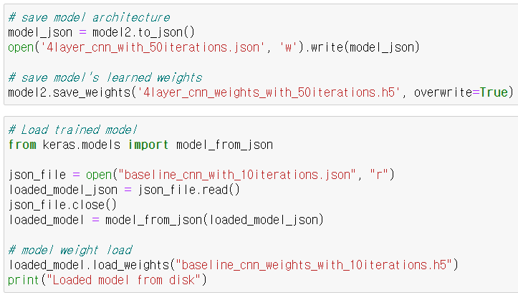

1. CNN

Slide 14
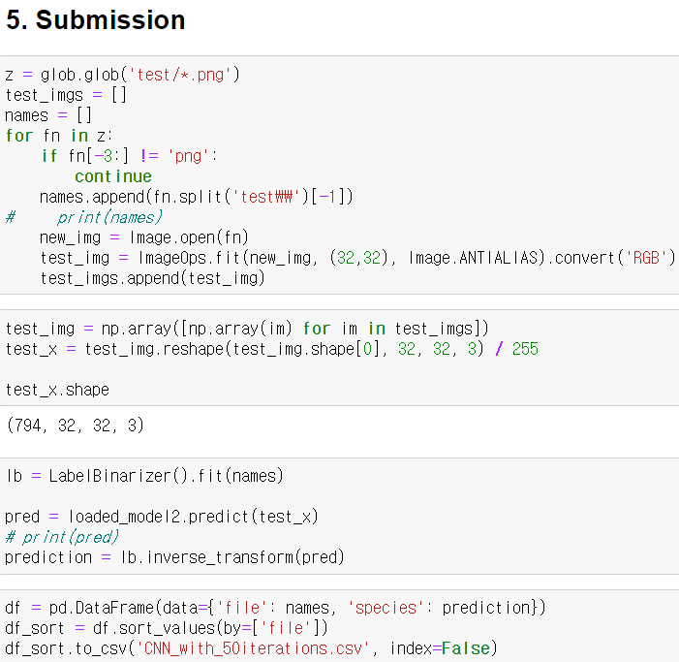

1. CNN

Slide 15
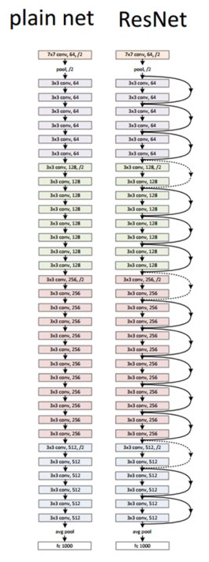
2. Resnet
Resnet
Ultra deep : 152 layer
더 깊은 망이 학습결과를 더 좋게한다
> but 학습을 시키기가 점점 더 어려워짐
(vanishing gradient, increase error)
-> Residual Learning
: 입력에서 바로 출력으로 연결되는 shortcut
-> 파라미터 없이 바로 연결되는 구조
-> 연산량 관점에서는 덧셈만 추가됨
깊은 망도 쉽게 최적화가 가능하다
늘어난 깊이로 인해 정확도를 개선할 수 있다.

Slide 16
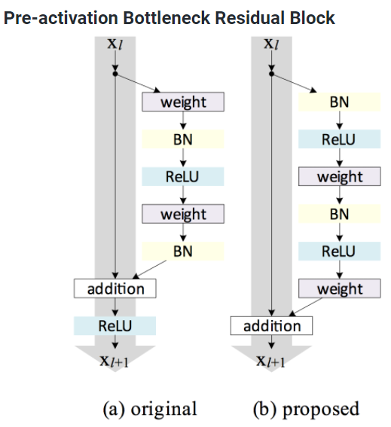
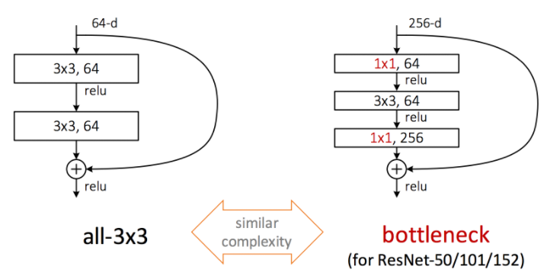
2. Resnet
Deeper Bottleneck Architecture
Bottleneck
: 차원을 줄였다가 늘리는 모습이 병목처럼 보임’
-> 연산시간을 줄이기 위함

Slide 17
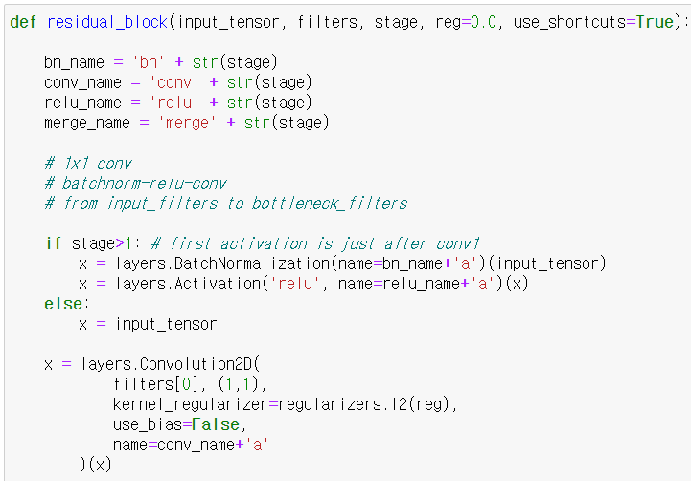
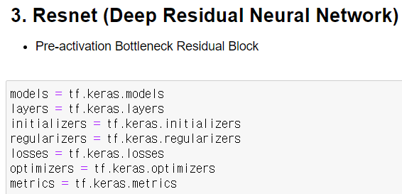
2. Resnet

Slide 18
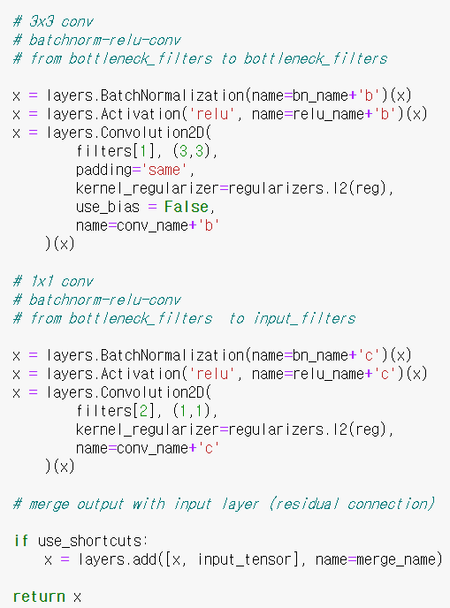
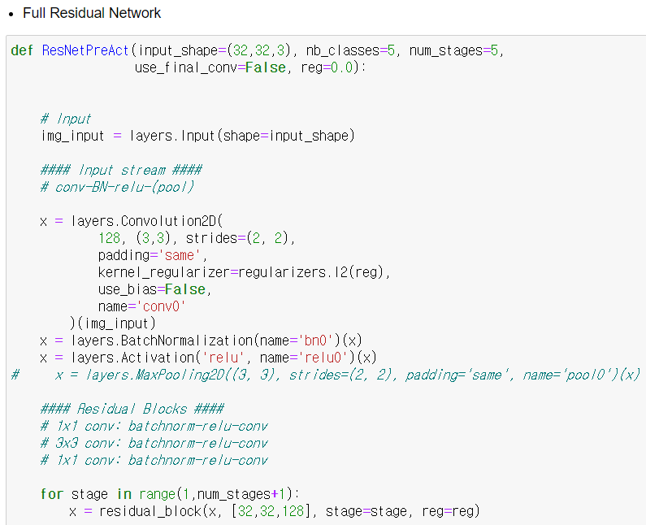
2. Resnet

Slide 19
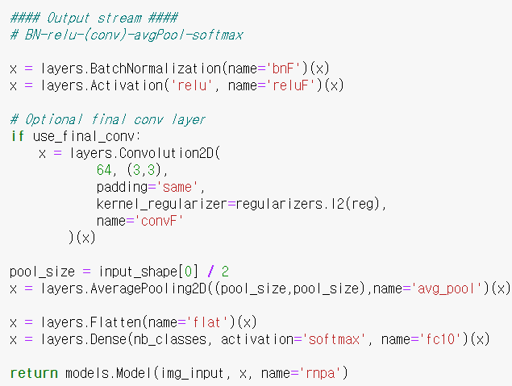
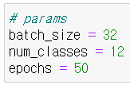
2. Resnet

Slide 20
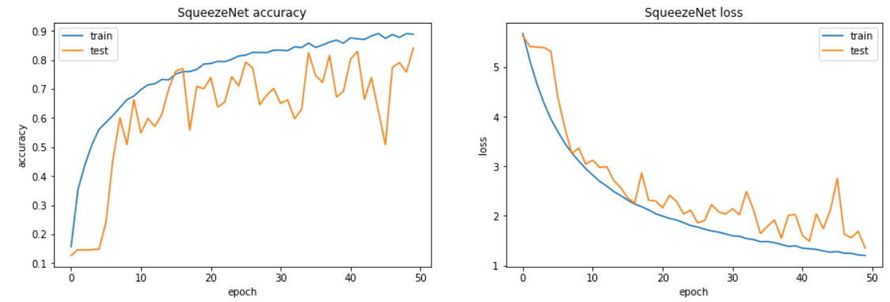


2. Resnet

Slide 21
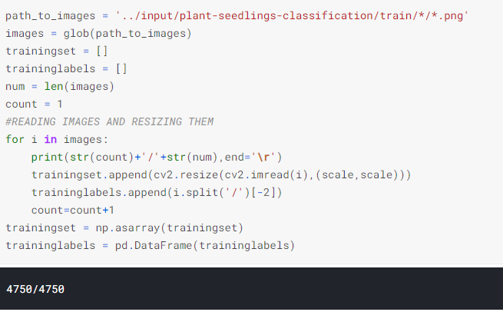
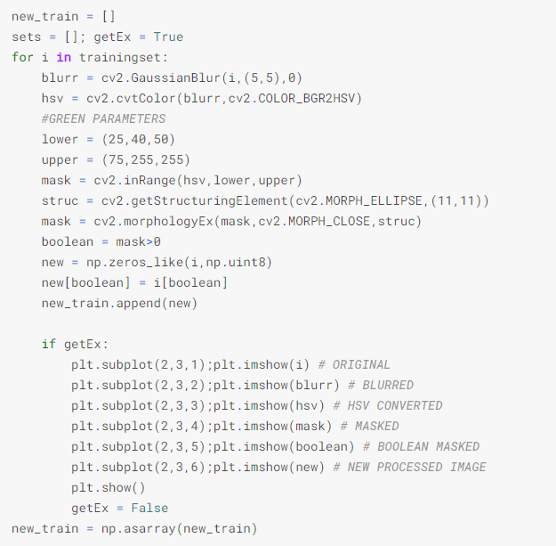
3. Background remove

Slide 22
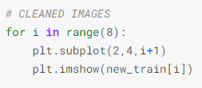
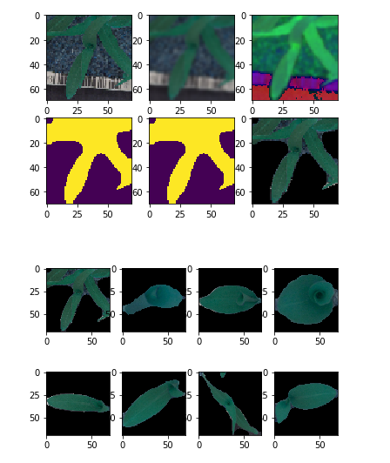
3. Background remove

Slide 23
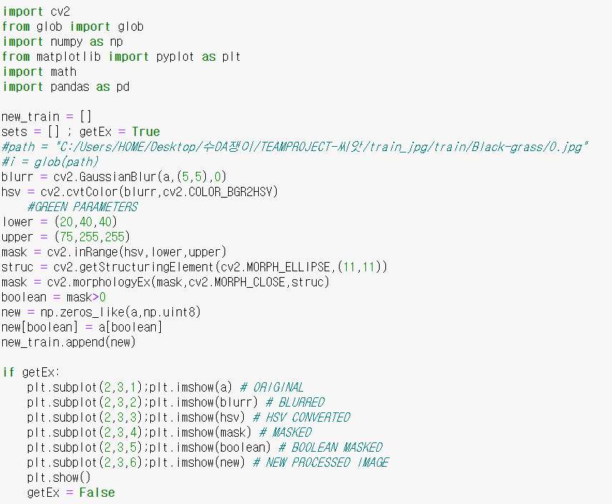
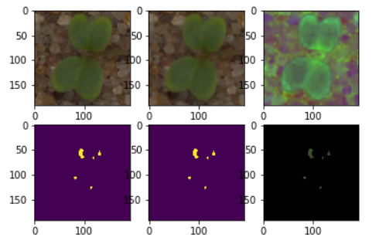
3. Background remove

Slide 24
Reference
[1] [Advanced Computer Vision with TensorFlow],
https://stephan-osterburg.gitbook.io/coding/coding/ml-dl/tensorfow
[2] [Seeding Classification using CNN(V13 – 0.95)],
https://www.kaggle.com/omkarsabnis/seedling-classification-using-cnn-v13-0-95
피피티 템플릿 : http://pptbizcam.co.kr/?cat=2

